Slide 1
«ЖИЗНЕСТОЙКОСТЬ КАК ОСОЗНАННЫЙ ВЫБОР СОВРЕМЕННОЙ МОЛОДЁЖИ»

Slide 2
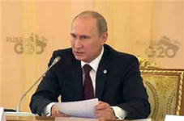
«Развивающемуся обществу - подчеркивается в «Концепции модернизации Российского образования» - нужны современно образованные, нравственные, предприимчивые люди, которые могут самостоятельно принимать решения, ...прогнозируя их возможные последствия, отличаются мобильностью, ... способны к сотрудничеству, ... обладают чувством ответственности за судьбу страны, ее социально-экономическое процветание».

Slide 3
Качества жизнестойкой личности
гражданственность
Социальная активность и адаптация
самостоятельность
коммуникабельность
индивидуальность
креативность

Slide 4
Жизнестойкость с точки зрения старшеклассников
1. Что такое жизнестойкость? Ваша точка зрения.
Нужна ли человеку жизнестойкость?
Есть ли у вас жизнестойкость? Оцените её уровень по десятибалльной шкале.
Какие ситуации вы пережили в жизни, где помогла жизнестойкость?
Кто вам помог выйти из трудной ситуации?
Нужна ли человеку психологическая помощь в трудных жизненных ситуациях?

Slide 5
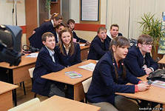
Все молодые люди считают, что они обладают жизнестойкостью.
«жизнестойкость»- это индивидуальные особенности личности или их составляющие.
«Я думаю, что жизнестойкость нужна каждому человеку»

Slide 6
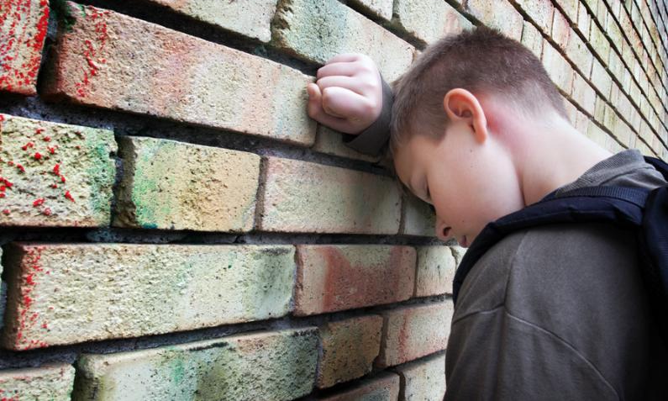
Конфликты с друзьями. Избиение в семье. Сдача экзаменов. Оскорбления, унижение в школе, в институте. Достижение значимой цели. Крушение надежд. Тонул в реке. Изнасилование. Смерть животного (попугайчика, собаки, кошки). Были ситуации, но вспоминать не хочется. Не сталкивался (около 5%).
Конфликты, ссоры с родителями.
Конфликты с преподавателями, учителями.
Безответная любовь.
Измена.
Неуспех в деятельности (низкая успеваемость в школе, в вузе).
Смерть близких людей.
Развод родителей.
Пьянство отца.
Болезнь близких.

Slide 7
«Оптимизм, самостоятельность, сила воли, выдержка,умение выходить из трудной ситуации»
«Я сам….»
«Мне помогли родители, братья, сёстры…»
«…друзья…».
«Конечно, нужна…»
«Нужны консультации с психологом по личным проблемам, тренинги…, телефон доверия»

Slide 8
«…Такое качество личности, как жизнестойкость, необходимо взращивать через осознание ценностей, а также развивать это свойство с помощью системы тренингов, занятий и упражнений…»

